Slide 1

Recursividade
Códigos de Alta Performance
PROFa. PATRÍCIA MAGNA - profpatricia.magna@fiap.com.br

Slide 2
Recursividade
Recursividade é um termo usado de maneira mais geral para descrever o processo de repetição de um objeto de um jeito similar ao que já fora mostrado. Um bom exemplo disso são as imagens repetidas que aparecem quando dois espelhos são apontados um para o outro.
https://pt.wikipedia.org/wiki/Recursividade

Slide 3

Recursividade

Slide 4
Aplicação de Recursividade em Programação
Alguns problemas têm como propriedade de ter sua solução facilitada a cada instância menor do mesmo problema.
Diz-se que esses problemas possuem uma estrutura recursiva.
A resolução desse tipo de problema baseia-se na aplicação do seguinte método:
se a instância em questão for pequena, resolva-a diretamente;
Senão, reduza-a a uma instância menor do mesmo problema, aplique o método à instância menor, volte à instância original.
A aplicação desse método produz um algoritmo recursivo.

Slide 5
Aplicação de Recursividade em Programação
Algoritmo recursivos são normalmente implementados usando funções recursivas ou métodos recursivos.
Uma função é dita recursiva quando ela chama a ela mesma para resolver um determinado problema. Passando para a função chamada uma instância menor do problema.
Um exemplo de uso de recursividade é o percurso de todos os nós de uma árvore (veremos daqui a pouco...).

Slide 6
Definição Matemática da Função Fatorial
n* (n-1)! , se n ≠ 0
1, caso contrário
n! =

Slide 7
Aplicação da Função Fatorial n=4
4! = 4 * 3!
3! = 3 * 2!
2! = 2 * 1!
1! = 1 * 0!
0! = 1
n* (n-1)! , se n ≠ 0
1, caso contrário
n! =

Slide 8
Implementação Recursiva da Função Fatorial
public static void main(String[] args) {
int fat;
fat = fatorial (4);
System.out.println("Fatorial = " + fat);
}
public static int fatorial (int n) {
if (n != 0)
return ( n * fatorial (n-1) );
else
return (1);
}

Slide 9
Ativação 1
n = 4 => return (4 * fatorial (3))

Slide 10
Ativação 1
n = 4 => 4 * fatorial (3)
Ativação 2
n = 3 => return ( 3 * fatorial (2) )

Slide 11
Ativação 1
n = 4 => 4 * fatorial (3)
Ativação 2
n = 3 => 3 * fatorial (2)
Ativação 3
n = 2 => return (2 * fatorial (1) )

Slide 12
Ativação 1
n = 4 => 4 * fatorial (3)
Ativação 2
n = 3 => 3 * fatorial (2)
Ativação 3
n = 2 => 2 * fatorial (1)
Ativação 4
n = 1 => return (1 * fatorial (0))

Slide 13
Ativação 1
n = 4 => 4 * fatorial (3)
Ativação 2
n = 3 => 3 * fatorial (2)
Ativação 3
n = 2 => 2 * fatorial (1)
Ativação 4
n = 1 => return (1 * fatorial (0))
Ativação 5
n = 0 => return (1)

Slide 14
Ativação 1
n = 4 => 4 * fatorial (3)
Ativação 2
n = 3 => 3 * fatorial (2)
Ativação 3
n = 2 => 2 * fatorial (1)
Ativação 4
1
n = 1 => return (1 * fatorial (0))

Slide 15
Ativação 1
n = 4 => 4 * fatorial (3)
Ativação 2
n = 3 => 3 * fatorial (2)
Ativação 3
1
n = 2 => return (2 * fatorial (1) )

Slide 16
Ativação 1
n = 4 => 4 * fatorial (3)
Ativação 2
2
n = 3 => return ( 3 * fatorial (2) )

Slide 17
Ativação 1
6
n = 4 => return (4 * fatorial (3))

Slide 18
Implementação Recursiva da Função Fatorial
public static void main(String[] args) {
int fat;
fat = fatorial (4);
System.out.println("Fatorial = " + fat);
}
public static int fatorial (int n) {
if (n != 0)
return ( n * fatorial (n-1) );
else
return (1);
}
24

Slide 19
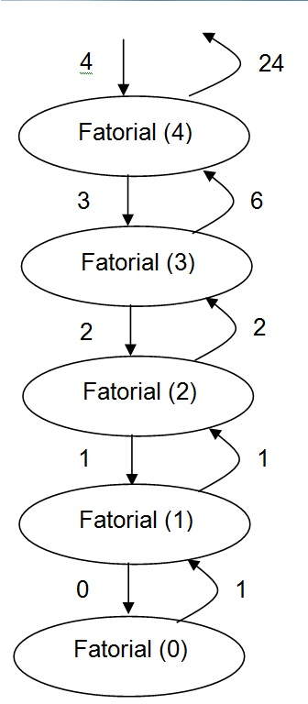
Outra Forma de Representar as ativações de função recursiva

Slide 20
Função Recursiva Máximo Divisor Comum
public static int mdc(int n, int m){
if (n > m)
return(mdc(m,n));
else {
if (n == 0)
return(m);
else
return(mdc(n, m%n));
}
}

Slide 21
Chamada da Função MDC
public static int mdc(int n, int m){
if (n > m)
return(mdc(m,n));
else {
if (n == 0)
return(m);
else
return(mdc(n,m%n));
}
}
public static void main(String[] args) {
int x = mdc (8,4);
System.out.println(" MDC entre 8 e 4 = " + x);
}

Slide 22
Ativação 1
n = 8, m=4 => n>m => return(mdc(4,8))

Slide 23
Ativação 1
n = 4 => 4 * fatorial (3)
Ativação 2
n=4 e m=8 => n<m e n≠0 => return(mdc (4, 8%4))

Slide 24
Ativação 1
n = 4 => 4 * fatorial (3)
Ativação 2
n=4 e m=8 => n<m e n≠0 => return(mdc (4,0))

Slide 25
Ativação 1
n = 4 => 4 * fatorial (3)
Ativação 2
n = 3 => 3 * fatorial (2)
Ativação 3
n= 4 e m=0 => n>m => return(mdc (0,4))

Slide 26
Ativação 1
n = 4 => 4 * fatorial (3)
Ativação 2
n = 3 => 3 * fatorial (2)
Ativação 3
n = 2 => 2 * fatorial (1)
Ativação 4
n=0 e m=4 => n<m e n=0 =>return (4)

Slide 27
Ativação 1
n = 4 => 4 * fatorial (3)
Ativação 2
n = 3 => 3 * fatorial (2)
Ativação 3 4
n= 4 e m=0 => n>m =>return(mdc(0,4))

Slide 28
Ativação 1
n = 4 => 4 * fatorial (3)
Ativação 2 4
n=4 e m=8 => n<m e n≠0 =>return(mdc(4, 0))

Slide 29
Ativação 1 4
n=8 e m=4 => n>m => return(mdc(4,8))

Slide 30
Chamada da Função MDC
public static int mdc(int n, int m){
if (n > m)
return(mdc(m,n));
else {
if (n == 0)
return(m);
else
return(mdc(n,m%n));
}
}
public static void main(String[] args) {
int x = mdc (8,4);
System.out.println(" MDC entre 8 e 4 = " + x);
}
4

Slide 31
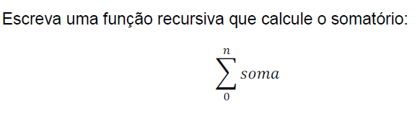
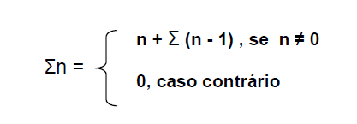
Exercício 1
Ideia para Resolução de Exercício

Slide 32
Exercício 2
Faça o teste de mesa da execução do programa a seguir:
public static void main(String[] args) {
int x = 25;
Int y = 2;
apresenta(x, y);
}
public static void apresenta(int x, int y) {
if (x!=0) {
apresenta(x/y, y);
System.out.print(x%y+" ");
}
}
Perguntas:
Faça o teste de mesa alterando y para 8.
Qual o objetivo do programa?

Slide 33
Tenenbaum, A.M. e outros - Estruturas de Dados usando C. Makron Books do Brasil Editora Ltda, SP.
PEREIRA, S. L. Estrutura de Dados Fundamentais. São Paulo: Érica.
FORBELLONE, A.L.V. & EBERSPÄCHER, H.F. – Lógica de Programação: A Construção de Algoritmos e Estruturas de Dados. Makron Books, São Paulo, SP
ASCENCIO,A.F.G e ARAÚJO, G.S. – Estruturas de Dados: Algoritmos, Análise da Complexidade e Implementação em JAVA e C/C++

Slide 34
Copyright © 2024
Profa. Patrícia Magna
Todos direitos reservados. Reprodução ou divulgação total ou parcial deste documento é expressamente proibido sem o consentimento formal, por escrito, dos professores.

